Slide 1
Psicologia Sociale Il comportamento prosociale
Università degli Studi di Torino Dipartimento di Culture, Politica e Società
Corso di laurea triennale in Servizio Sociale
Classe L-39
A.A. 2020/21

Slide 2
Argomenti della lezione:
Definire il comportamento prosociale
Le origini del comportamento prosociale:
Prospettiva evoluzionistica
Norme Sociali
Modellamento
L’influenza della situazione:
Il modello di Latané e Darley
L’effetto testimone
Il modello di Piliavin
Determinanti centrate sulla persona

Slide 3
Il comportamento prosociale

Slide 4
Definire il comportamento prosociale
Rientra in questa categoria un comportamento messo in atto allo scopo di arrecare un beneficio ad un altro individuo
ALTRUISMO
Forma specifica di comportamento d’aiuto che avvantaggia gli altri senza recare un vantaggio a se stessi.
COMPORTAMENTO D’AIUTO
Azioni finalizzate a permettere un altro individuo di portare a termine ciò che da solo non sarebbe in grado di fare.
deve essere intenzionale;
può portare dei vantaggi personali.

Slide 5
Origini del comportamento prosociale
LA PROSPETTIVA EVOLUZIONISTICA: istinti e geni
I comportamenti solidali nella specie umana non sono casuali, ma sono orientati a un tipo specifico di interesse personale: la selezione parentale.
Dawkins (1979): «Il gene egoista»
l’aiuto prestato ai consanguinei aumenta la probabilità di trasmettere i propri geni alle generazioni successive, innescando un processo di selezione e trasmissione dei geni responsabili del comportamento prosociale (cfr. Burnstein, Crandall e Kitayama che mostrano come le persone aiutino di più coloro con cui è più stretta la parentela)

Slide 6
Norma della reciprocità: le persone aiutano gli altri con l’idea implicita che il loro comportamento verrà in futuro ricambiato.
La selezione di gruppo:
Il gruppo rappresenta un importante strumento per la sopravvivenza. Avere una buona reputazione (essere considerato un partner valido per stabilire relazioni cooperative) massimizza la probabilità di ricevere un aiuto in futuro da un qualunque membro del gruppo (non necessariamente la stessa persona a cui si ha dato aiuto).
L’abilità a imparare e rispettare regole sociali
Teoria della segnalazione costosa (Gintis et al., 2001):
gli esseri umani compiono delle azioni che comportano per loro un certo costo per mostrare agli altri di possedere dei «tratti» socialmente desiderabili.
Es. fare delle donazioni di beneficienza molto generose è un modo per affermare il proprio status.

Slide 7
LIMITI DELLA PROSPETTIVA EVOLUZIONISTICA :
L’individuo non aiuta soltanto persone con cui è legato da vincoli di parentela;
La validazione sperimentale di queste ipotesi è difficile. Ad esempio, i processi di trasmissione genetica impiegano periodi di tempo troppo estesi da poter controllare con studi di laboratorio;
Non tutte le azioni solidali vengono messe in atto con la consapevolezza che gli altri ne verranno a conoscenza;
Questi approcci non spiegano la variabilità del comportamento d’aiuto (perché in alcune situazioni si aiuta e in altre no?);

Slide 9
LE NORME SOCIALI:
Rappresentano delle prescrizioni di comportamenti che all’interno di una determinata società sono considerati come accettabili, desiderabili o inappropriati.
In riferimento al comportamento prosociale, alcune credenze normative sembrano poter spiegare la tendenza alla solidarietà e all’aiuto:
norma della reciprocità: le persone tendono ad aiutare maggiormente chi in passato si è mostrato disponibile ad aiutare;
norma della responsabilità sociale: davanti ad una persona in difficoltà, è un dovere morale degli individui offrire aiuto;
credenza in un mondo giusto: «Homo faber fortunae suae». La disponibilità ad aiutare sarà minore se l’individuo ha la sensazione che l’altro «se la sia cercata»;
norma della privacy familiare: non è appropriato fornire aiuti non richiesti e che interferiscano nella sfera familiare delle persone (esp. Shotland & Straw).

Slide 10
IL MODELLAMENTO:
Coloro che nel corso della vita hanno assistito alla messa in atto di comportamenti volti ad aiutare gli altri hanno interiorizzato questi modelli comportamentali.
Questo effetto si verifica anche se l’esposizione a questo tipo di comportamenti è avvenuta poco prima della situazione d’emergenza.
(Es. esperimento di Bryan e Test, 1967: automobilista con una gomma a terra)
Bandura: osservare un comportamento che va a buon fine messo in atto da qualcuno aumenta l’autoefficacia percepita nell’osservatore.

Slide 11
Determinanti centrate sulla persona:
STUDI SULLA PERSONALITÀ:
tentativo di individuare le disposizioni di personalità che rendono più probabile la messa in atto di comportamenti prosociali.
Studi con bambini (es. studi longitudinali di Eisenberg, studi sui gemelli identici di Rushton);
Importanza del locus of control interno (più autoefficacia e responsabilità);
Empatia disposizionale;
Studio di Oliner e Oliner su chi aveva prestato aiuto agli ebrei.

Slide 12
Le differenze individuali nel comportamento prosociale sono da considerare in relazione anche ad altri fattori critici

Slide 13
UMORE:
Un tono dell’umore positivo predispone al comportamento altruista (anche se l’effetto ha una durata temporale limitata).
Esperimento di Isen et al. (1976): la disponibilità a fare una telefonata dopo aver ricevuto un omaggio gratuito diminuiva col passare dei minuti.
Modello dell’attivazione dell’emozione: accessibilità di informazioni congruenti;
Modello dell’emozione come informazione: emozione come lente percettiva.
MA non si verifica il contrario.
Ipotesi della salvaguardia dell’immagine chi si sente in colpa desidera riparare il danno fatto;
Modello del sollievo dallo stato d’animo negativo (Cialdini e Kenrick, 1976) secondo cui le persone aiutano gli altri per sentirsi di nuovo a posto con se stesse .

Slide 14
EMOZIONI E ALTRUISMO
natura dell’evento
interpretazione
causa non controllabile
causa controllabile
genera emozione positiva
e predispone all’aiuto
genera emozione negativa e inibisce la disponibilità a dare aiuto
SENSO DI COLPA
Emozione negativa che predispone all’aiuto
ipotesi della riparazione dell’immagine

Slide 15
IL MODELLO DEL SOLLIEVO DALLO STATO D’ANIMO NEGATIVO
Cialdini, Darby e Vincent 1973; Cialdini, Kenrik e Baumann 1982
interpretazione del comportamento altruistico elaborata in un’ottica egoistica
lo stato d’animo negativo motiverebbe una condotta di aiuto poiché il dare sostegno e soccorso viene avvertito come un comportamento strumentale teso a migliorare
il tono dell’umore
lo stato negativo che spinge una persona
ad aiutare può aver origine da differenti fonti
le persone con un umore negativo
aiuteranno solo se sicuri che il prestare soccorso migliorerà il loro umore
altri eventi, oltre all’aiuto, possono risollevare e fare sentire meglio la persona

Slide 16
COMPETENZA:
La competenza (effettiva o percepita) nel dare lo specifico aiuto di cui c’è bisogno influenzala probabilità di intervenire.
I due modelli rendono conto di questo fenomeno.
IPOTESI EMPATIA-ALTRUISMO:
Si può decidere di aiutare qualcuno con una motivazione altruistica o egoistica, a seguito di due diverse reazioni emotive: empatia e disagio personale.
Esperimento di Batson et al. 1981
Venivano manipolate:
Somiglianza con la «vittima»
Facilità della fuga

Slide 17
L’influenza della situazione:
«Le situazioni sociali possono avere sul comportamento e sul funzionamento mentale di individui, gruppi e leader nazionali effetti più profondi di quanto non crederemmo possibile. Alcune situazioni possono esercitare un’influenza così potente su di noi da indurci a comportamenti in modi che non avremmo previsto, che non avremmo mai potuto prevedere»
(Zimbardo, 2009)

Slide 18
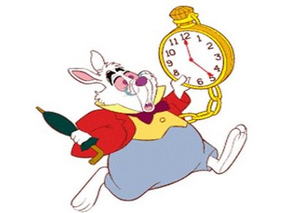
L’esperimento del Buon Samaritano di Darley e Batson (1973):
Fino a che punto la situazione può influenzare il comportamento individuale?
Che ruolo giocano le inclinazioni personali nella scelta di mettere in atto un comportamento d’aiuto?
Partecipanti: studenti di teologia intenti ad andare ad un seminario su temi religiosi;
Condizioni: ritardo e non ritardo;
Risultati: soltanto il 10% dei seminaristi in ritardo decise di soccorrere la vittima, contro il 63% di coloro che non avevano fretta.

Slide 19
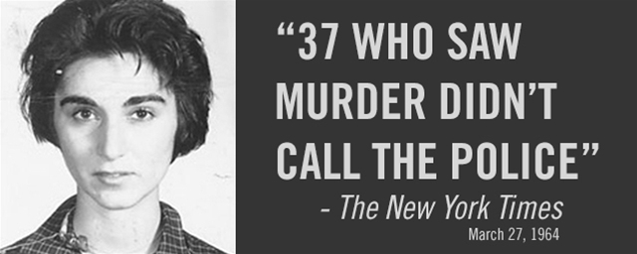
Dalla metà degli anni ‘60 è avvenuta un’enorme crescita dell’interesse per i fattori situazionali che determinano la decisione di intervenire in situazioni in cui sarebbe necessario un comportamento d’aiuto:
INTERVENTO DELLO SPETTATORE.
Es. Il caso di Kitty Genovese (New York, 1964)
MODELLO COGNITIVO DI LATANE’ E DARLEY
La decisione di intervenire avviene dopo aver attraversato le seguenti fasi o stadi:
Accorgersi che qualcosa sta accadendo;
Interpretare l’evento come emergenza;
Assumersi la responsabilità di intervenire;
Sapere come aiutare
Decidere d’intervenire
IGNORANZA COLLETTIVA
DIFFUSIONE RESPONSABILITÀ
TIMORE DELLA VALUTAZIONE

Slide 20
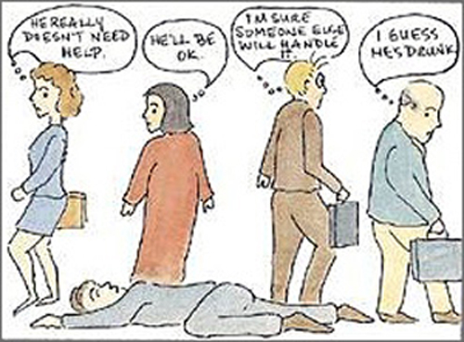
APATIA DELLO SPETTATORE: l’effetto testimone
In situazioni di emergenza, un maggiore numero di persone fisicamente presenti è associato a una minore probabilità di intervento da parte dello spettatore.
L’esperimento di Darley e Latané (1968)
I partecipanti assistevano ad una crisi respiratoria di un complice (attraverso un interfono).
3 Condizioni: 6, 3, 2 persone;
Risultati: il 69% dei partecipanti nella condizione di 6 persone restavano inerti, contro il 38% nel gruppo da 3 e il 15% nel gruppo da 2.
https://www.youtube.com/watch?v=wW2xszD-zBM

Slide 21
Processi alla base dell’apatia dello spettatore:
Diffusione della responsabilità: «ci avrà già pensato qualcun altro»;
Influenza sociale e ignoranza collettiva: osservando l’inerzia altrui l’individuo inferisce che non c’è nulla di cui preoccuparsi;
Inibizione da pubblico: timore del giudizio altrui;
Confusione di responsabilità (Petty e Cacioppo, 1986):
il timore di essere scambiati per i responsabili dell’accaduto frena l’intervento;

Slide 22
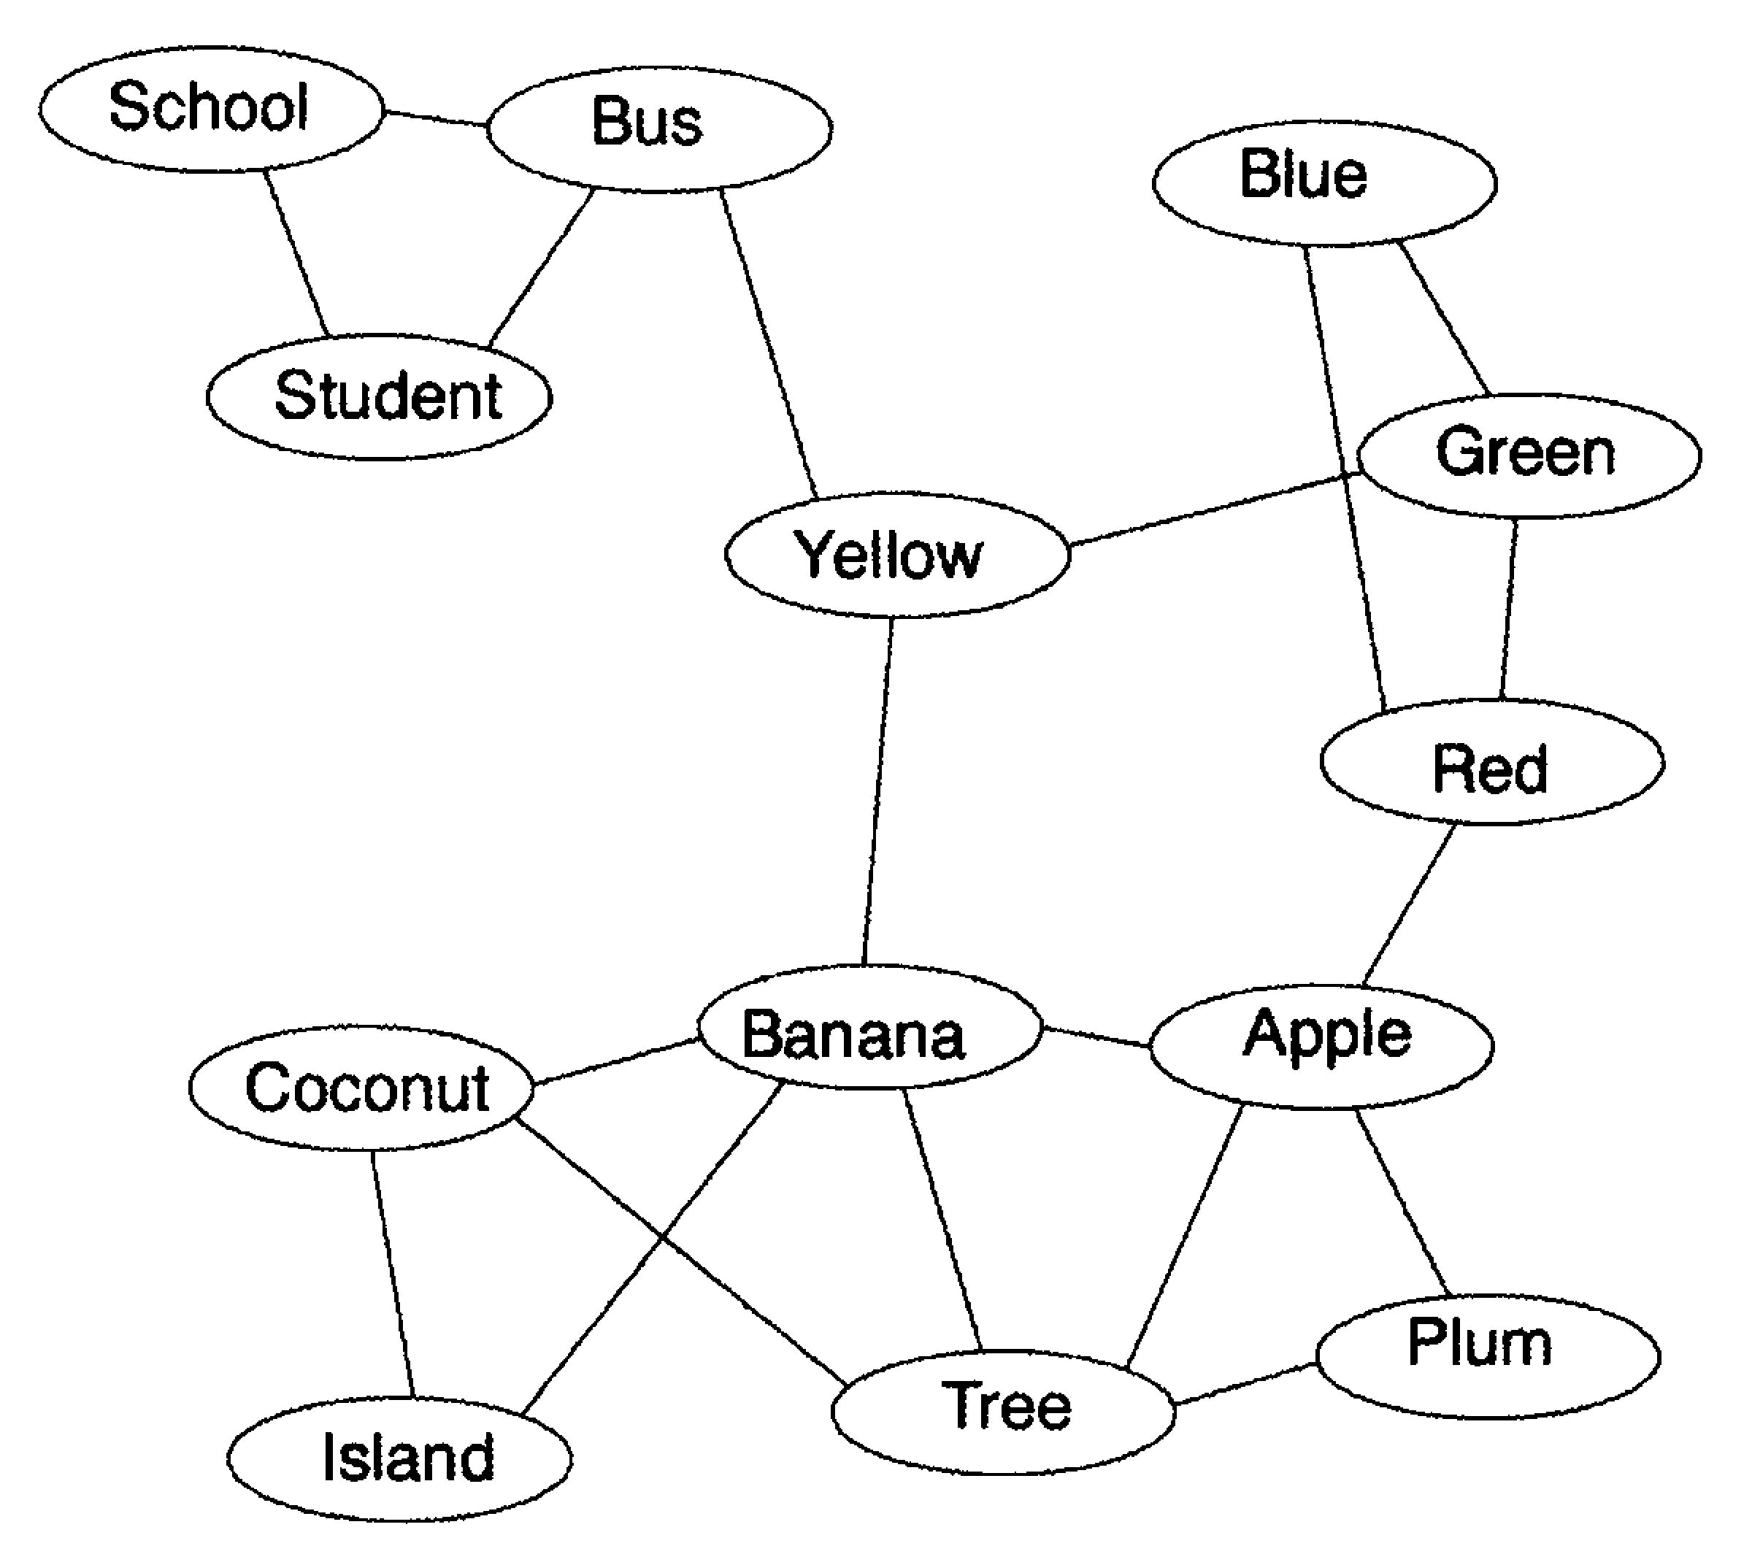
La memoria come rete associativa
Strutture di conoscenza
Le strutture di conoscenza sono come delle mappe in cui determinati concetti e significati sono collegati e associati tra loro come in una rete.

Slide 23
IL METODO DEL PRIMING:
Priming conscio
I soggetti sono consapevoli dello stimolo prime ma non dell’effetto
Priming: “attivazione casuale di strutture di conoscenza come tratti e stereotipi” Bargh (1996)
Frequent priming
I Fase: stimolazione Prime
II Fase: compito Target

Slide 24
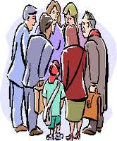
EFFETTO TESTIMONE IMPLICITO (Garcia et al. 2002):
idea: il concetto di gruppo agirebbe come prime di irresponsabilità
E’ sufficiente immaginare di trovarsi in un gruppo per avere la sensazione di essere persi in una folla, de-individuati, e de-responsabilizzati?
«Immagina di aver vinto una cena per te e un amico nel tuo ristorante preferito. Per che ora faresti verosimilmente la tua prenotazione?»
- 3 condizioni: cena un amico, 10 amici e 30 amici + controllo (nessuno scenario)
- variabile dipendente: «Immagina di esserti laureato da tempo. Che percentuale del tuo stipendio devolveresti in beneficenza?»

Slide 25
MODELLO DELLA STIMA DEI COSTI-BENEFICI (Piliavin, 1981)
Vedendo una persona in difficoltà gli individui:
1) provano un’attivazione fisiologica: risposta emotiva
Reazione di orientamento (consente al percipiente di valutare la situazione)
Reazione di difesa (prepara all’azione)
2) L’attivazione viene attribuita ad un malessere personale (talvolta anche preoccupazione empatica);
3) Fanno una stima dei costi
Dell’aiuto
Del non aiuto

Slide 26
https://www.youtube.com/watch?v=z4S1LLrSzVE

